Slide 1
Nomi primitivi e derivati
Conosciamoli insieme

Slide 2
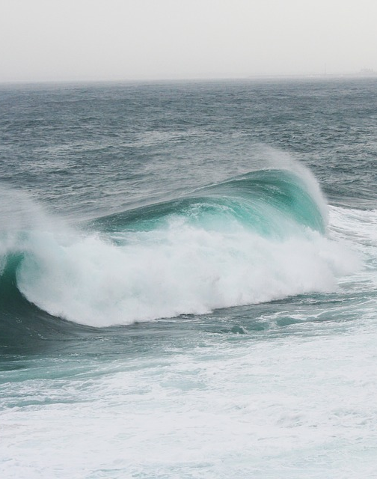
Il mare
Si muove sempre il mare!
Con l’alta marea avanza sulla spiaggia , con la bassa marea si ritira.
Se c’è una mareggiata , i marosi si accavallano e sbatacchiano il barcone dei marinai.
Quando il mare si riposa , sulla marina tornano i bambini.

Slide 3
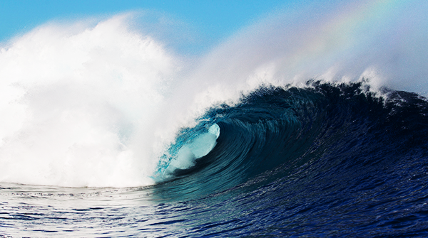
MAREA
MARINA
MAROSI
MAREGGIATA
MARINAI

Slide 4
I NOMI PRIMITIVI NON DERIVANO DA ALTRI NOMI
SONO FORMATI «DALLA RADICE» E DALLA DESINENZA
MAR-E
I NOMI DERIVATI SONO NOMI CHE «DERIVANO» DA UN NOME PRIMITIVO,MA HANNO UN SIGNIFICATO DIVERSO
MAREGGIATA,MARINAI,MAROSI,MAREA,MARINA

Slide 5
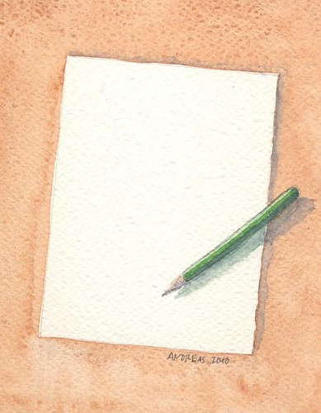
CARTA
CART-OLIBRERIA
CART-OLINA
CART-ONE
CART-ELLONE

Slide 6
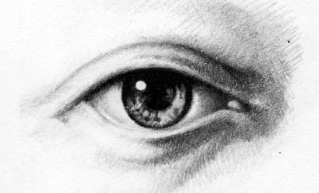
OCCHIO
OCCHIALI
OCCHIOLINO
OCCHIATA

Slide 7
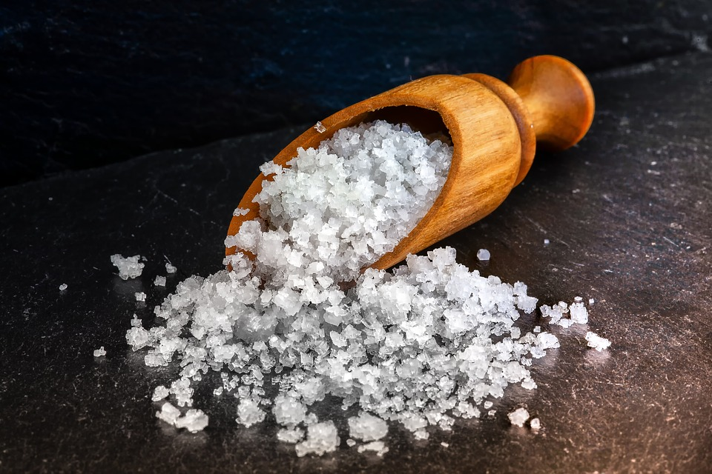
SALE
SALARE
SALIERA
SALARIO
SALINO

Slide 8
Cari ragazzi… è ora di mettersi al lavoro, con qualche esercizio!
Sul quaderno di grammatica scrivi il nome primitivo che da’ origine ai seguenti nomi derivati:
Maniglia
Pinoli
Dentiera
Collare
Pizzaiolo
Canile
Vetreria
Crea una mappa con al centro il disegno dei seguenti nomi primitivi e intorno scrivi i nomi derivati che ti vengono in mente. (come mostrato nelle diapositive precedenti)
Pane
Acqua
Latte
Scienza
Esegui gli esercizi di pag. 31 del libro «competenze di italiano»; e gli esercizi di pag. 50 del libro «c’era una volta grammatica scrittura e arte».
A PRESTO, SONIA

